Slide 1

Урок по Front – end
разработке №10
Notes:
Добрый день. Меня хорошо слышно? Отлично, @имя@ я рад видеть тебя на открытом уроке в нашей академии программирования для детей. Для начала давайте немного познакомимся
слайд

Slide 2
HTML- формы
Notes:
Добрый день. Меня хорошо слышно? Отлично, @имя@ я рад видеть тебя на открытом уроке в нашей академии программирования для детей. Для начала давайте немного познакомимся
слайд

Slide 3
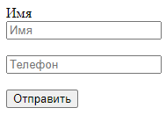
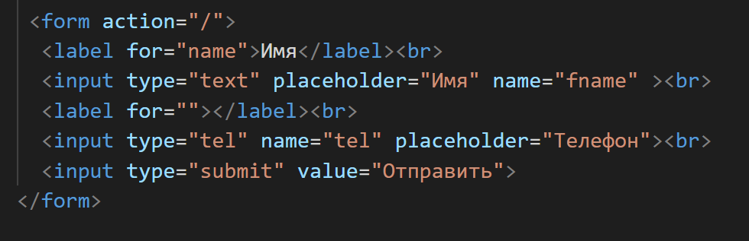
<form> </form>
Форма HTML используется для сбора пользовательского ввода. Пользовательский ввод чаще всего отправляется на сервер для обработки.
Notes:
Добрый день. Меня хорошо слышно? Отлично, @имя@ я рад видеть тебя на открытом уроке в нашей академии программирования для детей. Для начала давайте немного познакомимся
слайд

Slide 4
Элемент <input>
Элемент HTML <input> является наиболее часто используемым элементом формы. Элемент <input>может отображаться разными способами, в зависимости от type атрибута. Вот некоторые примеры:
Тип | Описание
<input type="text"> | Отображает однострочное поле ввода текста
<input type="radio"> | Отображает переключатель (для выбора одного из множества вариантов)
<input type="checkbox"> | Отображает флажок (для выбора нуля или более из множества вариантов)
<input type="submit"> | Отображает кнопку отправки (для отправки формы)
<input type="button"> | Отображает нажимаемую кнопку
Notes:
Добрый день. Меня хорошо слышно? Отлично, @имя@ я рад видеть тебя на открытом уроке в нашей академии программирования для детей. Для начала давайте немного познакомимся
слайд

Slide 5
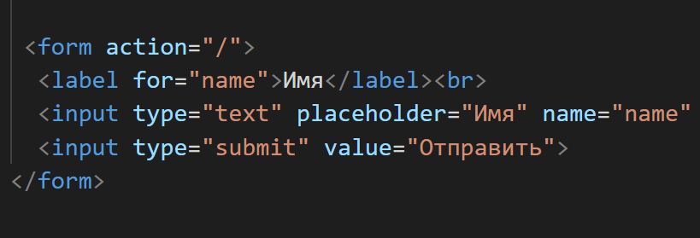
Элемент <input type="text">
Текстовые поля Определяет <input type="text"> однострочное поле ввода для ввода текста.
Notes:
Добрый день. Меня хорошо слышно? Отлично, @имя@ я рад видеть тебя на открытом уроке в нашей академии программирования для детей. Для начала давайте немного познакомимся
слайд

Slide 6
Элемент <label>
Обратите внимание на использование элемента <label>в приведенном выше примере.
Тег <label>определяет метку для многих элементов формы.
Этот <label>элемент полезен для пользователей программ чтения с экрана, потому что программа чтения с экрана прочитает вслух метку, когда пользователь сосредоточится на элементе ввода.
Этот <label>элемент также помогает пользователям, которым трудно нажимать на очень маленькие области (например, переключатели или флажки), потому что, когда пользователь щелкает текст внутри элемента <label>, он переключает переключатель/флажок.
Атрибут for тега <label>должен быть равен id атрибуту элемента <input> , чтобы связать их вместе.
Notes:
Добрый день. Меня хорошо слышно? Отлично, @имя@ я рад видеть тебя на открытом уроке в нашей академии программирования для детей. Для начала давайте немного познакомимся
слайд

Slide 7
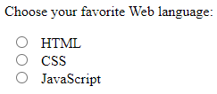
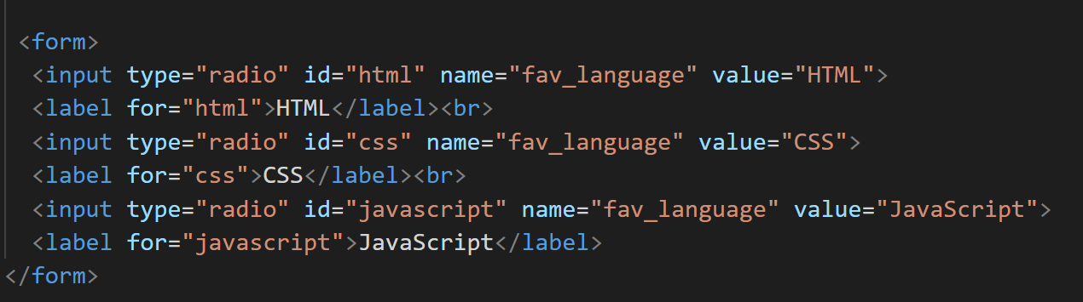
<input type="radio">
Определяет <input type="radio">переключатель.
Радио кнопки позволяют пользователю выбрать ОДИН из ограниченного числа вариантов.
Notes:
Добрый день. Меня хорошо слышно? Отлично, @имя@ я рад видеть тебя на открытом уроке в нашей академии программирования для детей. Для начала давайте немного познакомимся
слайд

Slide 8

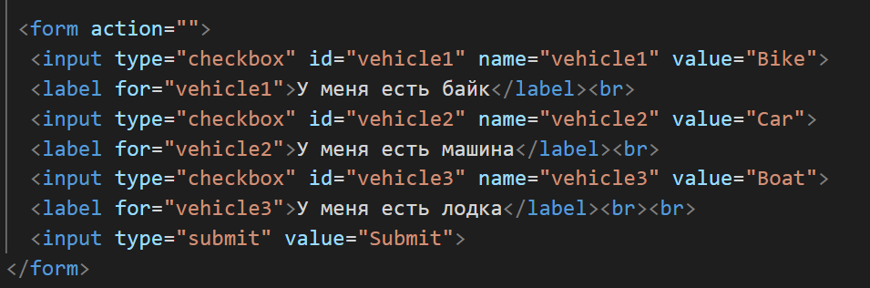
Флажки <input type="checkbox">
Определяет <input type="checkbox">флажок .
Флажки позволяют пользователю выбрать НОЛЬ или БОЛЬШЕ вариантов из ограниченного числа вариантов.
Notes:
Добрый день. Меня хорошо слышно? Отлично, @имя@ я рад видеть тебя на открытом уроке в нашей академии программирования для детей. Для начала давайте немного познакомимся
слайд

Slide 9

Кнопка отправки <input type="submit">
Определяет <input type="submit">кнопку для отправки данных формы обработчику формы.
Обработчик формы обычно представляет собой файл на сервере со сценарием для обработки входных данных.
Обработчик формы указывается в атрибуте формы action .
Notes:
Добрый день. Меня хорошо слышно? Отлично, @имя@ я рад видеть тебя на открытом уроке в нашей академии программирования для детей. Для начала давайте немного познакомимся
слайд

Slide 10
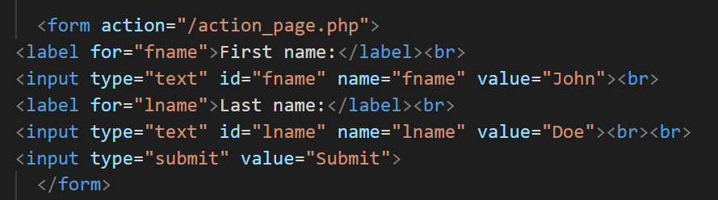
Атрибуты HTML- формы
Атрибут действия action
определяет действие, которое должно быть выполнено при отправке формы.
Обычно данные формы отправляются в файл на сервере, когда пользователь нажимает кнопку отправки. В приведенном ниже примере данные формы отправляются в файл с именем «action_page.php».
Этот файл содержит серверный скрипт, который обрабатывает данные формы:
Notes:
Добрый день. Меня хорошо слышно? Отлично, @имя@ я рад видеть тебя на открытом уроке в нашей академии программирования для детей. Для начала давайте немного познакомимся
слайд

Slide 11
Целевой атрибут
Атрибут target указывает, где отображать ответ, полученный после отправки формы.
Атрибут target может иметь одно из следующих значений:
Значение | Описание
_blank | Ответ отображается в новом окне или вкладке
_self | Ответ отображается в текущем окне
_parent | Ответ отображается в родительском фрейме
_top | Ответ отображается в полном теле окна
framename | Ответ отображается в именованном iframe
Notes:
Добрый день. Меня хорошо слышно? Отлично, @имя@ я рад видеть тебя на открытом уроке в нашей академии программирования для детей. Для начала давайте немного познакомимся
слайд

Slide 12

Атрибут метода
Атрибут method указывает метод HTTP, который будет использоваться при отправке данных формы.
Данные формы могут быть отправлены как переменные URL (с помощью method="get") или как почтовая транзакция HTTP (с помощью method="post").
Метод HTTP по умолчанию при отправке данных формы — GET.
Notes:
Добрый день. Меня хорошо слышно? Отлично, @имя@ я рад видеть тебя на открытом уроке в нашей академии программирования для детей. Для начала давайте немного познакомимся
слайд

Slide 13
Атрибут метода
GET: Добавляет данные формы к URL-адресу в парах имя/значение. НИКОГДА не используйте GET для отправки конфиденциальных данных! (отправленные данные формы видны в URL-адресе!) Длина URL ограничена (2048 символов). Полезно для отправки форм, когда пользователь хочет добавить результат в закладки. GET подходит для незащищенных данных, таких как строки запроса в Google.
POST: Добавляет данные формы в тело HTTP-запроса (отправленные данные формы не отображаются в URL-адресе) POST не имеет ограничений по размеру и может использоваться для отправки больших объемов данных. Отправка форм с помощью POST не может быть добавлена ​​в закладки
Notes:
Добрый день. Меня хорошо слышно? Отлично, @имя@ я рад видеть тебя на открытом уроке в нашей академии программирования для детей. Для начала давайте немного познакомимся
слайд

Slide 14
HTML-элементы <form>
Атрибут novalidateявляется логическим атрибутом.
Если он присутствует, он указывает, что данные формы (ввод) не должны проверяться при отправке.
Элемент HTML <form> может содержать один или несколько
следующих элементов формы:
<input>
<label>
<select>
<textarea>
<button>
<fieldset>
<legend>
<datalist>
<output>
<option>
<optgroup>
Notes:
Добрый день. Меня хорошо слышно? Отлично, @имя@ я рад видеть тебя на открытом уроке в нашей академии программирования для детей. Для начала давайте немного познакомимся
слайд

Slide 15
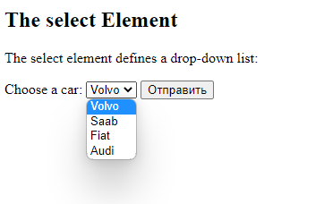
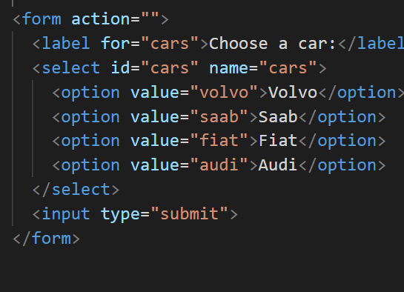
Элемент <select>
Элемент <select>определяет раскрывающийся список:
Notes:
Добрый день. Меня хорошо слышно? Отлично, @имя@ я рад видеть тебя на открытом уроке в нашей академии программирования для детей. Для начала давайте немного познакомимся
слайд

Slide 16
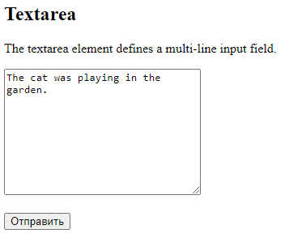
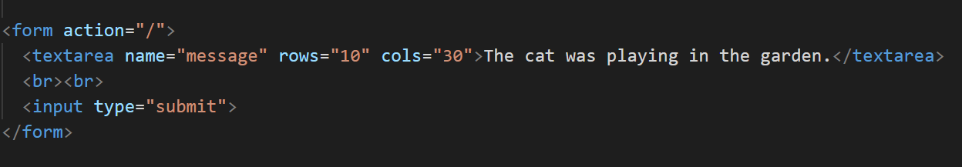
Элемент <textarea>
Элемент <textarea>определяет многострочное поле ввода (текстовое поле):
Notes:
Добрый день. Меня хорошо слышно? Отлично, @имя@ я рад видеть тебя на открытом уроке в нашей академии программирования для детей. Для начала давайте немного познакомимся
слайд

Slide 17
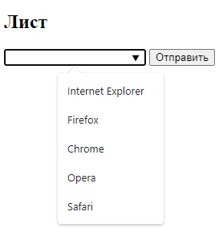
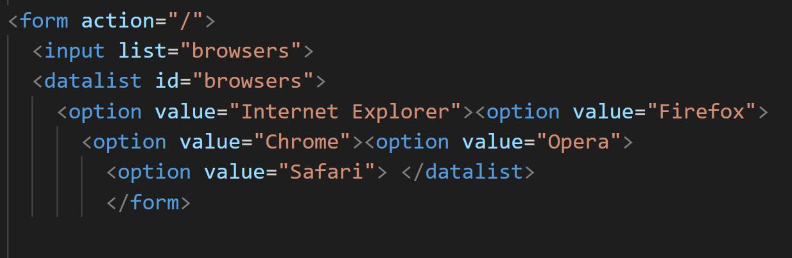
Элемент <datalist>
Элемент <datalist> определяет список предопределенных опций для <input>элемента. При вводе данных пользователи увидят раскрывающийся список предопределенных параметров.
Атрибут list элемента
<input>должен ссылаться на id атрибут элемента <datalist>.
Notes:
Добрый день. Меня хорошо слышно? Отлично, @имя@ я рад видеть тебя на открытом уроке в нашей академии программирования для детей. Для начала давайте немного познакомимся
слайд

Slide 18

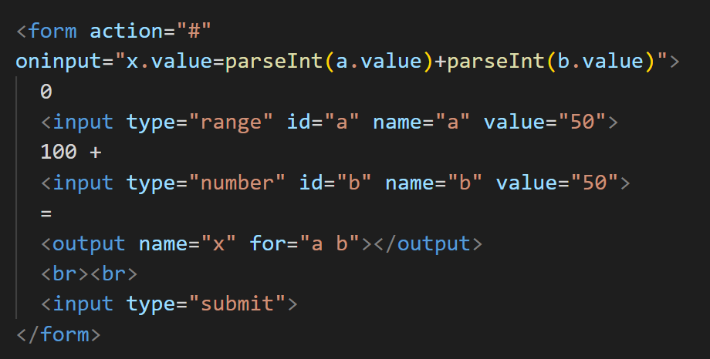
Элемент <output>
Элемент <output> представляет собой результат вычисления (например, выполненного сценарием)
Notes:
Добрый день. Меня хорошо слышно? Отлично, @имя@ я рад видеть тебя на открытом уроке в нашей академии программирования для детей. Для начала давайте немного познакомимся
слайд

Slide 19
Элемент <output>
Элемент <output> представляет собой результат вычисления (например, выполненного сценарием)
Notes:
Добрый день. Меня хорошо слышно? Отлично, @имя@ я рад видеть тебя на открытом уроке в нашей академии программирования для детей. Для начала давайте немного познакомимся
слайд

Slide 20
Элемент
Типы ввода HTML
Вот различные типы ввода, которые вы можете использовать в HTML:
<input type="button">
<input type="checkbox">
<input type="color">
<input type="date">
<input type="datetime-local">
<input type="email">
<input type="file">
<input type="hidden">
<input type="image">
<input type="month">
<input type="number">
<input type="password">
<input type="radio">
<input type="range">
<input type="reset">
<input type="search">
<input type="submit">
<input type="tel">
<input type="text">
<input type="time">
<input type="url">
<input type="week">
Notes:
Добрый день. Меня хорошо слышно? Отлично, @имя@ я рад видеть тебя на открытом уроке в нашей академии программирования для детей. Для начала давайте немного познакомимся
слайд

Slide 21
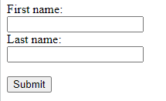
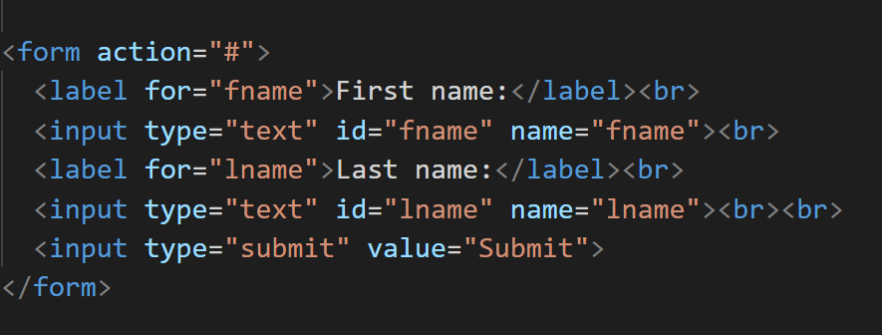
Элемент <input type="text">
Используется <input type="date">для полей ввода, которые должны содержать дату.
Notes:
Добрый день. Меня хорошо слышно? Отлично, @имя@ я рад видеть тебя на открытом уроке в нашей академии программирования для детей. Для начала давайте немного познакомимся
слайд

Slide 22
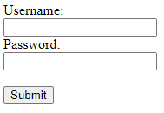
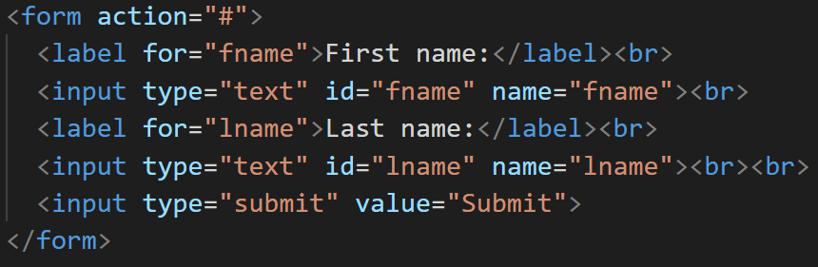
Элемент <input type="password">
<input type="password"> определяет поле пароля :
Notes:
Добрый день. Меня хорошо слышно? Отлично, @имя@ я рад видеть тебя на открытом уроке в нашей академии программирования для детей. Для начала давайте немного познакомимся
слайд

Slide 23
Элемент <input type="password">
<input type="password"> определяет поле пароля :
Notes:
Добрый день. Меня хорошо слышно? Отлично, @имя@ я рад видеть тебя на открытом уроке в нашей академии программирования для детей. Для начала давайте немного познакомимся
слайд

Slide 24
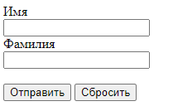
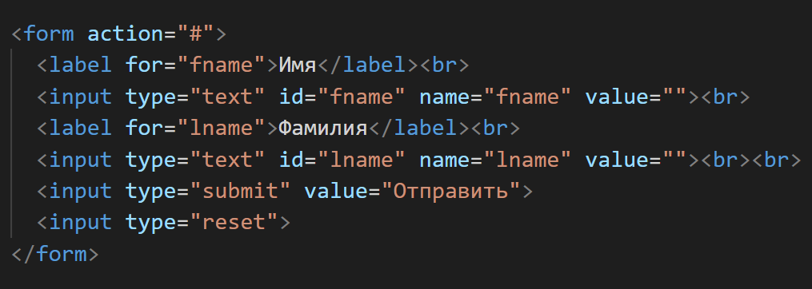
Элемент <input type="reset">
определяет кнопку сброса , которая сбросит все значения формы к значениям по умолчанию:
Notes:
Добрый день. Меня хорошо слышно? Отлично, @имя@ я рад видеть тебя на открытом уроке в нашей академии программирования для детей. Для начала давайте немного познакомимся
слайд

Slide 25

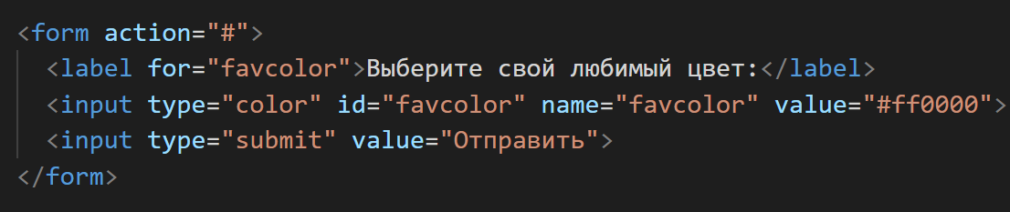
Элемент <input type="color">
для полей ввода, которые должны содержать цвет.
Notes:
Добрый день. Меня хорошо слышно? Отлично, @имя@ я рад видеть тебя на открытом уроке в нашей академии программирования для детей. Для начала давайте немного познакомимся
слайд

Slide 26

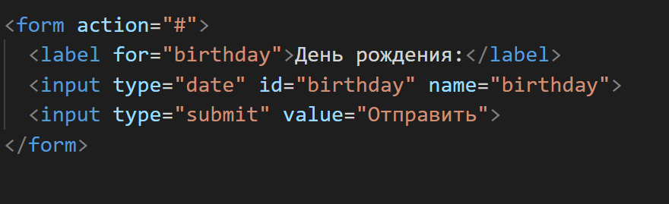
Элемент <input type="date">
Используется для полей ввода, которые должны содержать дату.
Notes:
Добрый день. Меня хорошо слышно? Отлично, @имя@ я рад видеть тебя на открытом уроке в нашей академии программирования для детей. Для начала давайте немного познакомимся
слайд

Slide 27
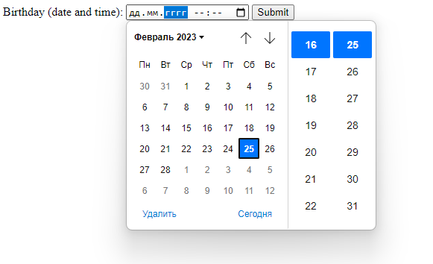
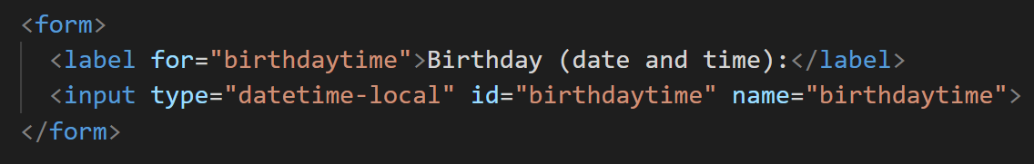
Элемент <input type="datetime-local">
Указывает <input type="datetime-local">поле ввода даты и времени без часового пояса.
В зависимости от поддержки браузера в поле ввода может отображаться средство выбора даты
Notes:
Добрый день. Меня хорошо слышно? Отлично, @имя@ я рад видеть тебя на открытом уроке в нашей академии программирования для детей. Для начала давайте немного познакомимся
слайд

Slide 28
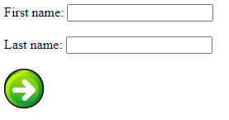
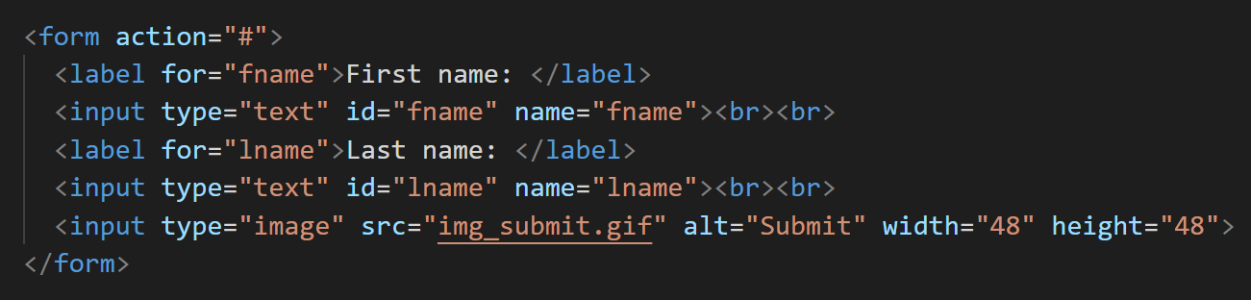
Элемент <input type="image">
Определяет <input type="image"> изображение как кнопку отправки.
Путь к изображению указывается в srcатрибуте.
Notes:
Добрый день. Меня хорошо слышно? Отлично, @имя@ я рад видеть тебя на открытом уроке в нашей академии программирования для детей. Для начала давайте немного познакомимся
слайд

Slide 29

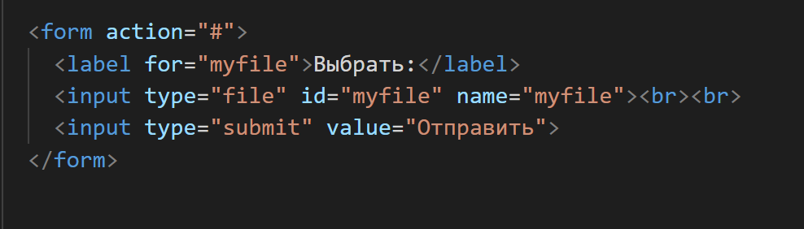
Элемент <input type="file">
Определяет <input type="file"> поле выбора файла и кнопку «Обзор» для загрузки файлов.
Notes:
Добрый день. Меня хорошо слышно? Отлично, @имя@ я рад видеть тебя на открытом уроке в нашей академии программирования для детей. Для начала давайте немного познакомимся
слайд

Slide 30
Элемент <input type="hidden">
Определяет <input type="hidden"> скрытое поле ввода (не видимое пользователю).
Скрытое поле позволяет веб-разработчикам включать данные, которые пользователи не могут просматривать или изменять при отправке формы.
Скрытое поле часто хранит запись базы данных, которую необходимо обновить при отправке формы.
Примечание. Хотя значение не отображается для пользователя в содержимом страницы, оно видно (и может быть отредактировано) с помощью инструментов разработчика любого браузера или функции «Просмотр исходного кода». Не используйте скрытые входы в качестве формы безопасности!
Notes:
Добрый день. Меня хорошо слышно? Отлично, @имя@ я рад видеть тебя на открытом уроке в нашей академии программирования для детей. Для начала давайте немного познакомимся
слайд

Slide 31
Ограничения ввода
Атрибут | Описание
checked | Указывает, что поле ввода должно быть предварительно выбрано при загрузке страницы (для type="checkbox" или type="radio")
disabled | Указывает, что поле ввода должно быть отключено
max | Задает максимальное значение для поля ввода
maxlength | Определяет максимальное количество символов для поля ввода
min | Задает минимальное значение для поля ввода
pattern | Задает регулярное выражение для проверки входного значения.
readonly | Указывает, что поле ввода доступно только для чтения (не может быть изменено)
required | Указывает, что поле ввода является обязательным (должно быть заполнено)
size | Определяет ширину (в символах) поля ввода
step | Определяет допустимые интервалы чисел для поля ввода
value | Указывает значение по умолчанию для поля ввода
Notes:
Добрый день. Меня хорошо слышно? Отлично, @имя@ я рад видеть тебя на открытом уроке в нашей академии программирования для детей. Для начала давайте немного познакомимся
слайд

